Slide 1
Emosi & Komunikasi
dari Wood (2013) dengan pengayaan
Oleh Suci Marini Novianty, S.I.P, M.Si

Slide 2
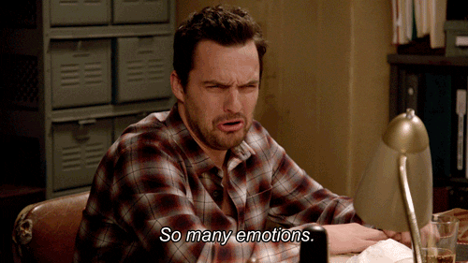
Pertanyaan dasar:
Kenapa EMOSI penting dalam proses komunikasi?

Slide 3
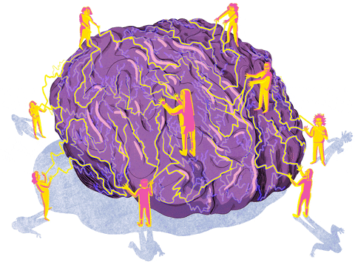
Bukan hanya “emosi” → Kecerdasan emosi

Slide 4
Kecerdasan emosi → Kemampuan
Mengenali perasaan
Menentukan perasaan yang sesuai dengan situasi dan kondisi
Mengkomunikasikan perasaan (emosi) secara efektif

Slide 5
Indikator
Menyadari perasaan yang mucul
Menangani emosi tanpa kewalahan
Tidak membiarkan kemunduran dan rasa kecewa menurunkan performa
Menghubungkan perasaan yang dialami agar dapat bantu mencapai tujuan hidup
Memahami perasaan orang lain tanpa mereka bilang
Mempunyai rasa optimis tapi realistis

Slide 6
Higher eq > likable!
Mampu untuk membentuk hubungan yang lebih baik
*emotional quotient

Slide 7
Higher eq > likable!
Mampu untuk membentuk hubungan yang lebih baik
remember
LIKE A FLU –Your emotion affect others

Slide 8
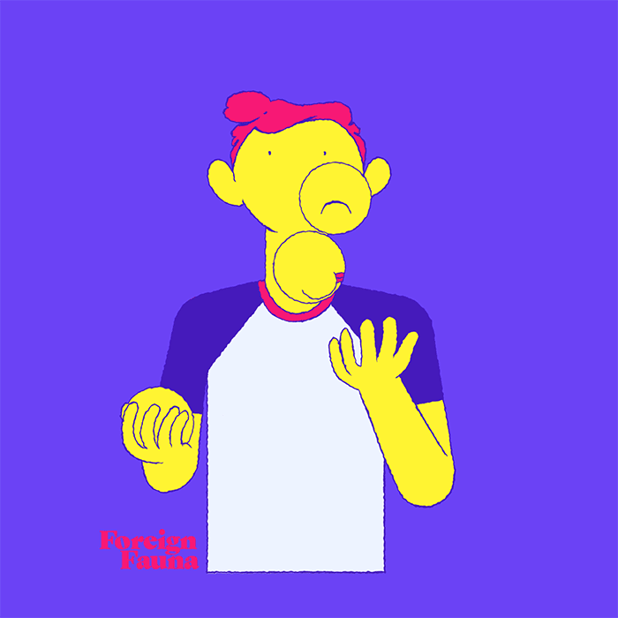
Memahami Emosi
Emosi dasar
Emosi belajar
Biologis, instingtif, universal
E.g : Senang, sedih, marah
Hasil belajar/interaksi sosial
E.g : Malu, bersyukur
Kemper, 1987

Slide 9
Memahami Emosi
Karena emosi adalah, “pengalaman dan pemaknaan interpersonal terhadap sensasi internal (penginderaan) yang terbentuk oleh fisiologis, persepsi, bahasa, dan pengalaman.”

Slide 10
Pengaruh Fisiologis pada Emosi
Teori – teori awal → kita mengalami emosi saat stimulus eksternal menyebabkan perubahan pada fisiologis kita (Teori organisme mengenai emosi)
Emosi = respons instingtif pada dorongan fisiologis dan di luar kontrol sadar
Kita dianggap tidak memiliki kuasa atas persepsi stimulus dan emosi
Stimulus
Respons
Psikologi
Emosi

Slide 11
Pengaruh Fisiologis pada Emosi
Contoh:
A dapat nilai jelek saat UTS
Sakit perut
Sedih
X ditodong pistol
Keringat dingin
takut

Slide 12
Pengaruh persepsi pada Emosi
Saat ini, kebanyakan peneliti → pengaruh fisiologis tidak terlalu penting dibandingkan faktor lain
Teori Persepsi mengenai Emosi
Teori penilaian
Persepsi subjektif membentuk arti fenomena eksternal
Reaksi fisiologis tidak berarti apa – apa jika tidak kita beri atribut signifikan
Kita bereaksi berdasarkan interpretasi pada sebuah fenomena, bukan pada fenomena sebenarnya
“Kita adalah apa yang kita pikirkan”

Slide 13
Pengaruh persepsi pada Emosi
Teori Persepsi mengenai Emosi
Peristiwa Eksternal
Persepsi Peristiwa
Emosi Ter-interpretasi
Respons
L DAPAT NILAI JELEK
L TIDAK PINTAR
MALU,KECEWA
MENERIMA

Slide 14
Pengaruh persepsi pada Emosi
Teori Persepsi mengenai Emosi
Peristiwa Eksternal
Persepsi Peristiwa
Emosi Ter-interpretasi
Respons
L DAPAT NILAI JELEK
L PINTAR
marah
Tidak MENERIMA

Slide 15
Pengaruh persepsi pada Emosi
Teori Pelabelan Kognitif mengenai Emosi
Mirip teori penilaian, tapi lebih baik penjelasannya
Label yang diberikan pada respons fisiologis memengaruhi bagaimana kita menginterpretasikan respons tersebut

Slide 16
Pengaruh persepsi pada Emosi
Teori Pelabelan Kognitif mengenai Emosi
Peristiwa Eksternal
Respon psikologis
Label respons
emosi
P lihat anjing
Jantungnya berdebar
ancaman
takut

Slide 17
Pengaruh persepsi pada Emosi
Teori Pelabelan Kognitif mengenai Emosi
Peristiwa Eksternal
Respon psikologis
Label respons
emosi
P lihat anjing
Jantungnya berdebar
Pertemanan
gembira

Slide 18
Pengaruh lingkungan sosial pada Emosi
Dimana kita bergaul, bersosialisasi → keluarga, teman, sahabat, kolega – mempengaruhi keyakinan tentang emosi yang baik dan buruk - yang dilepas dan ditahan
Rasa malu lebih banyak di masyarakat tradisional Asia > Barat
Teori Interaktif mengenai Emosi
Apa yang manusia rasakan dan bagaimana mereka mengeskpresikan/tidak perasaannya membentuk aturan & pemahaman sosial
Tiga konsep kunci: PEMAKNAAN, PERASAAN, EMOSI yang SESUAI

Slide 19
Pengaruh lingkungan sosial pada Emosi
Teori Interaktif mengenai Emosi
Pemaknaan (framing rules)
Makna emosi pada 1 situasi
Pemakaman
Orang Barat biasanya – Berduka, bermuram, menangis
Orang Amerika-Irlandi a– Menjaga jenazah semalaman dengan saling bercerita tentang almarhum selama hidup (festival perayaan)
Orang Yahudi – ‘Shiva’ keluarga almarhum tidak berhubungan dengan orang lain
BERBEDA, some make sense to you, some may not, that’s okay!

Slide 20
Pengaruh lingkungan sosial pada Emosi
Teori Interaktif mengenai Emosi
Perasaan (feeling rules)
Individu punya hak dan harapan untuk merasakan sesuatu di situasi tertentu
Mencerminkan dan mengabadikan nilai – nilai budaya dan kelompok sosial
Kolektif – Harus sama, jangan marah, jangan banyak omong | Individual – Berbeda tidak apa, marah boleh, terserah bagaimana mengekspresikan emosi
Usaha masyarakat mengontrol orang – orang di dalamnya melalui feeling rules yang menegakkan nilai – nilai dan struktur sosial secara luas

Slide 21
Pengaruh lingkungan sosial pada Emosi
Teori Interaktif mengenai Emosi
Perasaan (feeling rules)
Moralitas dibentuk dari internalisasi di masyarakat
Orangtua memiliki beragam cara mengenalkan perasaan yang muncul:
Akting yang mendalam (deep acting)
Mengenal apa yang harus dan tidak dirasakan
Anak diberitahu mereka harus merasa berterima kasih saat menerima hadiah
Akting yang dangkal (surface acting)
Mengontrol pengekspresian emosi bukan perasaan
Anak diajarkan mengucapkan “terima kasih”

Slide 22
Pengaruh lingkungan sosial pada Emosi
Teori Interaktif mengenai Emosi
Kerja Emosi (Emotion Work)
Usaha untuk menghasilkan apa yang kita pikir merupakan perasaan yang cocok di situasi tertentu
Usaha membentuk cara bagaimana kita merasakan sesuatu → Tanpa berpikir mana yang pantas/tidak → KALAU BERHASIL – memberi peluang deep acting
Memutuskan sendiri, hasil dari interaksi sosial
Apakah pantas senang saat orang lain malang? → THE PINCH – ketidaksesuaian antara perasaan yang muncul dengan apa yang seharusnya dirasakan → kondisi emotion work untuk memunculkan rasa sedih

Slide 23
Pemaknaan
Perasaan
Kerja emosi
Emosi yang dirasa
Emosi yang dirasa
Ekspresi Emosi
Pemaknaan emosi pada situasi -→ Mengarahkan pada yang seharusnya dirasakan → Jika tidak ‘the pinch’ langsung ekspresi emosi → Jika ada ‘the pinch’ → Kerja emosi hingga menghasilkan emosi yang seharusnya/mengurangi yang tidak sesuai → Baru ekspresi emosi

Slide 24
Alasan untuk tidak mengekspresikan emosi
Ekspektasi Sosial – Apa yang kita rasakan dan bagaimana kita mengekspresikannya dipengaruhi oleh budaya dan kelompok sosial dimana kita tinggal (Pria dimaklumi marah dengan berteriak, tapi tidak dengan menangis → feeling rules)
Kerapuhan – Ketakutan akan adanya chilling effect (dampak yang mengerikan) – diomeli, dipecat, disakiti – ‘bagaimana seseorang menggunakan kekuasaannya terhadap kita’
Melindungi orang lain – kekhawatiran melukai perasaan orang lain atau membuat orang lain marah. Di Asia, konflik merusak hubungan, maka emosi ditahan
Peran di dalam lingkungan sosial dan profesional – ex. Ratu Inggris, tidak bisa terus-menerus mengekspresikan emosi karena ia Ratu/ Pengacara saat sidang, wajah datar → menangis = profesional

Slide 25
Pengekspresian emosi yang tidak efektif
Berbicara secara Umum– “Senang deh”, “Kesel gue” – terlalu general dalam mendeskripsikan perasaan
Tidak Mengakui Perasaan – Tidak mengakui ALASAN penyebab emosi Anda, “Aku benci sama kamu!”, WHY?
Memalsukan Bahasa Emosi – Terdengar seperti pengekspresian emosi, tapi tidak benar – benar menggambarkan perasaan, “Bisa tinggalin saya sendiri?” → “Saya sedang merasa sedih saat ini karena nilai saya jatuh, bisa saya sendiri dulu?”/ “Saya merasa tidak fokus saat kamu datang, bisa tinggalkan saya?”

Slide 26
Pedoman untuk mengkomunikasikan emosi secara efektif
Identifikasi Emosi Anda
Memilih Cara untuk Mengekspresikan Emosi
Akui Perasaan Anda
Memantau Proses Bicara pada Diri Sendiri
Mengadaptasi Pendekatan Rasional – Emotif
Menanggapi dengan Sensitif saat Orang Lain Mengkomunikasikan Emosinya

Slide 27
Definisikan Perasaan
Ya
Apakah Harus Dikomunikasikan
Tidak
Jika YA – Pada siapa? Kapan? Di mana (background)?
Akui perasaan, Pantau cara self talk, Kembangkan iklim mendukung, Bahasa spesifik
Jika TIDAK – Emotion work – Self talk untuk mengelola perasaan Anda

